Slide 1

2021 YILI
YÖNETİMİN GÖZDEN GEÇİRME TOPLANTISI
(YGG)
İŞLETME BÖLÜMÜ

Slide 2

MİSYON-VİZYON-POLİTİKA
BİRİMİN MİSYONU
Ulusal ve uluslararası işletmelerde yöneticilik yapabilecek yeterlikte, en az iki dil ve yönetsel becerilere ve liderlik özelliklerine sahip öğrenciler yetiştirmektir.
BİRİMİN VİZYONU
Beş yıl içinde Türkiye’deki vakıf üniversiteleri bünyesinde işletme bölümleri içerisinde ilk on bölüm arasına girebilmek ve on yıl içerisinde Avrupa’nın en iyi yüz işletme bölümü içerisinde olmaktır.
ÇALIŞMA POLİTİKASI
Hem araştırma hem de eğitim konusunda uluslararası standartlarda faaliyet göstermek ve öğrenci odaklı gayretlerimizi artırarak sürdürmektir.

Slide 3

SWOT (GZFT) ANALİZİ
GÜÇLÜ YÖNLER
G1 - Genç, uluslararası eğitimli ve deneyimli akademik kadroya sahip olunması
G2 - 100% ingilizce eğitim verilmesi
G3 - Modern dünya standartlarda eğitim verilmesi (müfredat, kullanılan kitaplar)
G4 - Öğretim elemanları ve bölüm öğrencileri arasında güçlü iş birliği ve dayanışma bulunması
G5 - Bölüm İdare kadrosunun nitelikli olması
G6 - Bölümün farklı kültürlerden öğretim elemanlarından oluşması
G7 - Bölüm yöneticilerinin tecrübeli, yeterli ve ulaşılabilir olması
G8 - Öğretim elemanı başına düşen öğrenci sayısının dengeli olması
G9 - Pandemi sürecine LMS sistemi ile hızlı bir şekilde entegre olunması ve uzaktan eğitim konusunda başarılı olunması
G10- Bölüm araştırma görevlisi sayısının artması

Slide 4
SWOT (GZFT) ANALİZİ
ZAYIF YÖNLER
Z1 - Uluslararası ve ulusal iş birliğinin yetersiz olması
Z2 - Bölüm uluslararası değişim aktivitelerinin yetersizliği

Slide 5
SWOT (GZFT) ANALİZİ
FIRSATLAR
F1 - Antalya'nın konum avantaji
F2 - Organize sanayi bölgesine yakın olması ve bunun öğrencilere farklı staj imkanları sağlaması
F3 - Organize sanayi bölgesine yakın olması ve bunun akademi-sanayi işbirliğini kolaylaştırması
F4 - Mütevelli heyetinde işletme sektöründen üyeler olması
FT5/7 - 100% İngilizce eğitime olan ilginin sürekli artması

Slide 6
SWOT (GZFT) ANALİZİ
TEHDİTLER
T1 - Diğer üniversitelerin Antalya'da faliyet göstermesi
T2 - Bölüm tercih edilebilirliğinin düşük olması
T3 - Kampüsün Antalya'da henüz tam olarak gelişmemiş yerde olması
T4 - Ekonomik kriz ve potansiyel öğrencileri etkileyebilecek makro anlamda finansal sorunlar
T5 - Türkiye'de İşletme Bölümün tanıtımı ve haberdarlık azlığı
T6 - Pandemi sürecinin devam etmesi
TF5/7 - 100% İngilizce eğitime olan ilginin sürekli artması

Slide 7

PAYDAŞ BEKLENTİLERİ
PAYDAŞ ADI | PAYDAŞ NEDENİ | PAYDAŞ BEKLENTİSİ
YÖK | Bağlı olunan üst kurum | Mevzuata uyum, akademik başarı
Üst Yönetim | Yönetici | Uyum, kaliteli eğitim ve araştırma
Mütevelli Heyeti | Karar alıcı ve bütçe sağlayıcı | Uyum, kaliteli eğitim ve araştırma
Diğer Üniversiteler | Bilgi paylaşımı ve ortak çalışmalar | İş birliği
Dekanlık | Yönetici | Akademik faliyetleri ve bölüm derslerini yürütmek
Diğer bölümler | Bilgi paylaşımı ve ortak çalışmalar | İş birliği
İşletme bölüm akademik kadro | Bölüm eğitimini ve hizmet vermek | Eğitimin öğrenciler tarafından alınması ve araştırma
Kamu kuruluşları | Politika ve yapı belirleyici | Belirlenen yapılara uyum sağlamak ve akademik destek
Dernekler, odalar ve sivil toplum kuruluşları | Rehberlik ve ortaklık sağlayıcı | Projelere dahil olmak, sektörel ve bölgesel gelişime katkı sunmak
İşletme sektörü | İstihdam sağlar | İş birliği
Yerel Yönetimler | Proje ortaklığı | İş birliği
Yerel Halk | Bilgi, tanıtım, müşteri ve insan kaynağı sağlar | Bölgesel kalkınmaya, farkındalığa ve istihdama katkı
Öğrenci | Eğitim hizmeti almak | Kaliteli ve çağdaş eğitim talebinde bulunur
Öğrenci Velisi | Çocuğunun eğitim alması | Verilen eğitimin marka değerinin artması
Mezunlar | Sektörde temsilcimiz | İş birliği ve iletişim
Araştırma ve geliştirme merkezleri | Proje, yayın ve hizmet inovasyon destekleme | Bilgi üretimi
Üniversite, fakülte, ve diğer bölüm idari kadrosu | Eğitimin ve hizmetin verilmesine destek | Uyumlu çalışma
Bağımsız Belgelendirme Kuruluşu | Kalite Yönetim Sisteminin kurulması ve sürdürülebilirliğin sağlanması | KYS standartları çerçevesinde sürecin ilerlemesi
Yükseköğretim Kalite Kurulu | ABÜ İç Kalite Güvence Sisteminin oluşturulması ve ABÜ iç kalite güvencesinin artırılması | Düzenli olarak KİDR, Kurumsal Dış Değerlendirme ve Kurumsal Akreditasyon süreçlerinde işbirliği

Slide 8

MEVCUT KAYNAKLAR ve İHTİYAÇLAR
(TEKNOLOJİK, YAZILIM, DONANIM vb.)
KAYNAK ADI | BİRİMİ | MEVCUT | İHTİYAÇ | İHTİYAÇ NEDENİ
SPSS | İşletme | Yok | 3 kullanıcı | Akademik Araştırmalar
SmartPLS | İşletme | Yok | 3 kullanıcı | Akademik Araştırmalar

Slide 9

MEVCUT KAYNAKLAR ve İHTİYAÇLAR
(İŞ GÜCÜ-İNSAN KAYNAĞI)
KAYNAK ADI | BİRİMİ | MEVCUT | İHTİYAÇ | İHTİYAÇ NEDENİ
Öğretim Üyesi | İşletme | 6 | 2 | Program sayısı
Araştırma Görevlisi | İşletme | 2 | 2 | Program sayısı, Enstitü ve idari faaliyetlerin desteklenmesi

Slide 10
SKORU YÜKSEK OLAN ve AKSİYON GEREKTİREN RİSKLER
Riskin Tanımı : | Mevcut durumda önleyici faaliyet gerektiren risk bulunmamaktadır.
Termin Tarihi :
Sorumlu Birim :
Önleyici Faaliyet :

Slide 11
PAYDAŞ GERİBİLDİRİMLERİ
(ANKET ANALİZLERİ)

Slide 12
PAYDAŞ GERİBİLDİRİMLERİ
(ANKET ANALİZLERİ)

Slide 13
PAYDAŞ GERİBİLDİRİMLERİ
(ANKET ANALİZLERİ)

Slide 14
PAYDAŞ GERİBİLDİRİMLERİ
(ANKET ANALİZLERİ)

Slide 15
PAYDAŞ GERİBİLDİRİMLERİ
(ANKET ANALİZLERİ)

Slide 16
PAYDAŞ GERİBİLDİRİMLERİ
(HAYATA GEÇİRİLEN ÖNERİLER ve AKSİYON ALINAN ŞİKAYETLER)
KONUSU | ÇÖZÜM | SONUÇ
Mevcut durumda bulunmamaktadır.

Slide 17
DÜZELTİCİ-ÖNLEYİCİ FAALİYETLER
Bulgu (DF) Tanımı :… | DF bulunmamaktadır.
Termin Tarihi : ….
Yapılan Geçici Faaliyet :….
Yapılan Kalıcı Faaliyet :…..

Slide 18
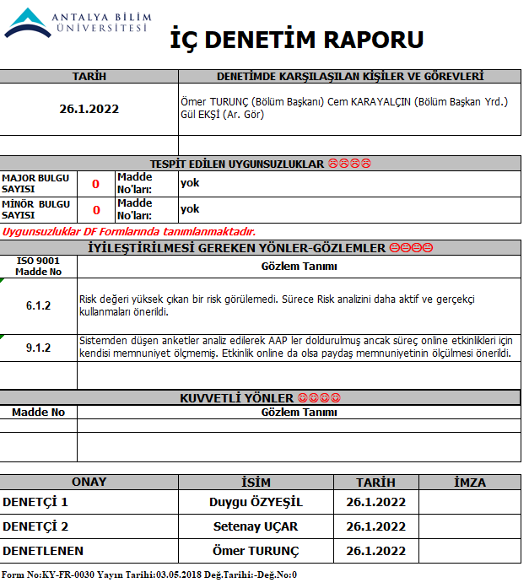
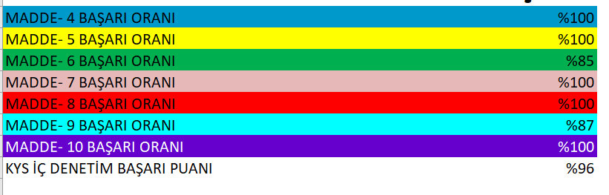
İÇ DENETİM SONUCUNA DAYALI ÖZ DEĞERLENDİRME ve GÖRÜŞLERİNİZ

Slide 19
FARKLI ve İYİ UYGULAMA ÖRNEKLERİ
EĞİTİM-ÖĞRETİM ALANINDA
Bölümümüzde uygulanan hibrit eğitim sistemi bünyesinde diğer ülkelerden ve sektörlerden alanında uzman akademisyen ve iş adamları derslere davet edilerek öğrencilerin vizyonu geliştirilmeye çalışılmıştır.

Slide 20
FARKLI VE İYİ UYGULAMA ÖRNEKLERİ
ARAŞTIRMA-GELİŞTİRME ALANINDA
Bölümümüzdeki akademisyenlerin uluslararası ve ulusal başarı sıralamalarında yer alması sağlanmıştır.

Slide 21
FARKLI VE İYİ UYGULAMA ÖRNEKLERİ
GİRİŞİMCİLİK ALANINDA
Girişimcilikle ilgili ulusal düzeyde yapılan Hackathon-ANSİAD Girişimcilik Günleri’ne katılım sağlanmıştır.
Akademisyenlerimiz Gençlik Spor Bakanlığı tarafından düzenlenen girişimcilik aktivitelerinde eğitim vermiştir.

Slide 22
FARKLI VE İYİ UYGULAMA ÖRNEKLERİ
TOPLUMSAL KATKI ALANINDA
Paydaşlarla yapılan aktiviteler kapsamında ANSİAD ile Mini MBA Programı gerçekleştirilmiştir.
Akademisyenlerimiz Gençlik Spor Bakanlığı tarafından düzenlenen girişimcilik aktivitelerinde eğitim vermiştir.

Slide 23

SÜREKLİ İYİLEŞTİRME ÖNERİLERİ
İşletme Bölümü KYS’nin Bölüm toplantılarında gözden geçirilmesi/ takip edilmesi.
Kalite sürecini olumsuz yönde etkileyen bölüm personelinin motive edilmesine yönelik olumlu ve olumsuz pekiştireçlerin sürekli gözden geçirilmesine devam edilmesi.

